Slide 1
VERBI: ESSERE E AVERE

Slide 2
Io sono Marco. Tu sei alto. Maria è italiana. Noi siamo in Italia per studiare l’italiano. Voi siete simpatici. Questi esercizi sono difficili.

Slide 3
LEI
NOI
TU
LORO
VOI
IO
LUI

Slide 4
Io ho 12 anni. Tu hai un cane. Mario ha una nuova bicicletta. Noi abbiamo una casa molto bella. Voi avete tanti libri. Loro hanno molti amici. Attenzione! Attenzione!

Slide 5
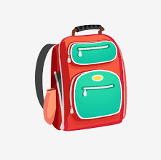
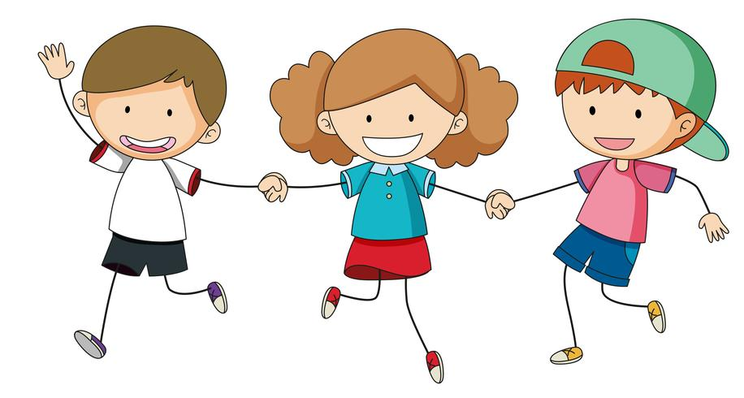
Completare con le forme del verbo avere: 1. Maria ______ gli occhi neri. 2. Oggi noi non____________ lezione d’italiano. 3. Tu e Anna_____________lo stesso zaino. 4. Carlo e Claudia ___________ un’ amica inglese. 5. Io non ___________il libro. 6. Tu __________ molti amici.
ha
abbiamo
avete
hanno
ho
hai

Slide 6
COMPITO: Quaderno degli esercizi – pagina 92, esercizio n. 11.

